Slide 1

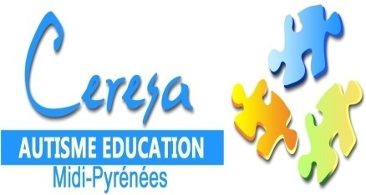


Autisme précoce et neurosciences
Brésil Novembre 2014
Pr. Bernadette Rogé
Unité de Recherche Interdisciplinaire Octogone - EA 4156
CERPP, Institut des Sciences du Cerveau de Toulouse (IFR 96), Institut Universitaire de France
roge@univ-tlse2.fr
et CERESA bernadette.roge@ceresa.fr

Slide 2
Qu’est-ce que l’autisme ?
L’autisme est un trouble envahissant du développement qui apparaît précocement au cours de l’enfance et persiste à l’âge adulte
Il se manifeste par des altérations dans la capacité à établir des interactions sociales et à communiquer, ainsi que par des troubles du comportement.

Slide 3
Dans un premier temps, approche catégorielle : différentes catégories de troubles autistiques,
Actuellement approche dimensionnelle : les troubles s’inscrivent dans un spectre de désordres qui varient sur un continuum allant du plus léger au plus sévère et qui sont plus ou moins associés à la déficience intellectuelle ou a d’autres pathologies (notion de Troubles du spectre autistique -TSA)

Slide 4
Epidémiologie
L’autisme a été pendant longtemps présenté comme une pathologie rare, cependant, les études épidémiologiques récentes montrent que la prévalence est passée d'1 naissance sur 2 000 en 1960 à 1 sur 150 et même plus récemment à 1 pour 100. Ces chiffres alarmants recouvrent une réalité complexe.

Slide 5
La définition de l’autisme s’est élargie(inclusion des cas plus difficiles à identifier comme celui des jeunes enfants ou des formes plus légères).
Les méthodes de dépistage se sont également affinées
les professionnels sont davantage formés à la recherche des signes.
Néanmoins, il est possible que l’augmentation des chiffres ne soit pas seulement un artéfact mais qu’elle puisse refléter une réelle augmentation du nombre de cas. Le fait que les garçons soient affectés quatre fois plus que les filles reste une donnée constante.

Slide 6
Troubles de la communication
Ils sont au cœur des troubles du spectre autistique : Le langage est généralement affecté.
  Dans les formes les plus sévères, il est retardé et parfois même complètement absent. Il est aussi porteur d’anomalies telles que l’écholalie ou les difficultés de compréhension.
  Dans les formes plus légères sans déficit intellectuel, le langage peut se mettre en place. Dans ce cas, même s’il est correct d’un point de vue formel, il reste particulier et peu adapté aux situations sociales.

Slide 7
Particularité du traitement de l’information
TSA retiennent des traits différents de l’environnement
les processus d’exploration sont différents : orientation vers le détail d’où une approche fragmentée et une difficulté de perception de la signification (défaut de cohérence centrale)
Les situations sociales étant par définition complexes et fortement dépendantes du contexte, leur appréhension est difficilement adaptée pour une personne atteinte de TSA.

Slide 8
Accès aux significations abstraites
théorie de l’esprit, qui se met en place dans sa forme la plus élémentaire vers l’âge de 4 ans, permet aux individus en interaction d’inférer les états mentaux d’autrui et d’adopter le comportement adéquat. Dans l’autisme, le défaut de théorie de l’esprit empêche d’attribuer les pensées et émotions aux autres et donc d’avoir accès aux subtilités des relations.

Slide 9
Fonctions exécutives
Permettent de contrôler les actions, de faire preuve de flexibilité en adaptant ses comportements à des variations de contexte,
Permettent de planifier et de contrôler son comportement,
Permettent d’inhiber des actions automatiques, et de conserver des informations en mémoire de travail pendant l’exécution d’une tâche.
Les anomalies à ce niveau se traduisent dans les TSA par des difficultés d’abstraction, une tendance à la persévération, une hypersélectivité de l’information, des problèmes de planification et de flexibilité cognitive.

Slide 10
Aspects neurobiologiques
Accroissement de la vitesse de développement du périmètre crânien dans la période qui précède le deuxième anniversaire et pourrait traduire une distorsion de la trajectoire développementale à la période de différenciation fonctionnelle.
Anomalies dans la répartition de la substance grise et de la substance blanche et variations dans leur densité respective renvoient à des problèmes de connectivité dans la zone du sillon temporal supérieur identifié comme le « cerveau social » (zone du cerveau activée lors de l’engagement dans des interactions sociales).
Les études en IRM ont montré que chez les personnes atteintes de TSA cette zone était moins activée en présence de stimuli sociaux. Chez les jeunes enfants, l’activation est également moindre en présence de signaux auditifs mettant en jeu la voix humaine.

Slide 11
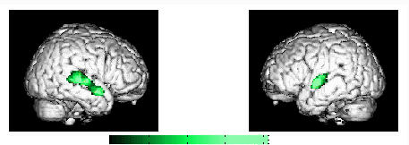
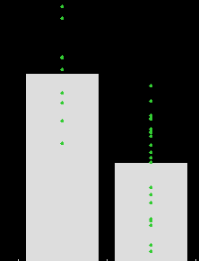
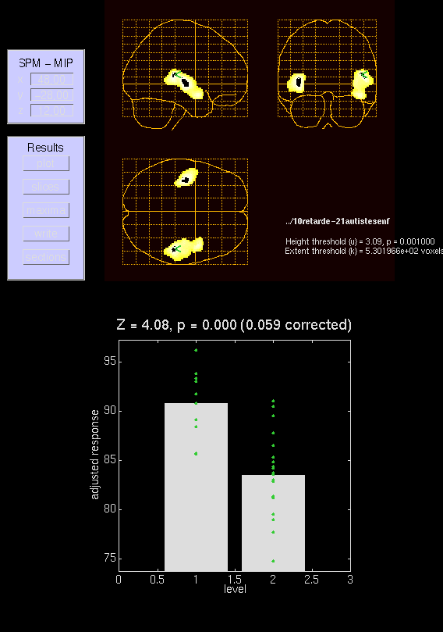
Hypoperfusion temporale
Zilbovicius et al. 2000
32 enfants autistes p<0.001
G
D
95
90
85
80
contrôles
autistes
75
contrôles
autistes

Slide 12
80 % des enfants avec autisme présentent cette anomalie
Actuellement, la détection individuelle peut être faite dans 88 % des cas avec une sensibilité (91) et une spécificité (77) très importantes

Slide 13
Anatomie
Dans la même zone : sillon temporal supérieur
Diminution de la substance grise bi temporale
Diminution des fibres de la substance blanche du STS : moindre connectivité
Relation entre sévérité du trouble autistique et architecture pathologique de cette région

Slide 14
Imagerie Fonctionnelle
Anomalies dans la même région lorsque l’on présente des signaux auditifs (voix humaine). La voix humaine est traitée comme n’importe quel autre son

Slide 15
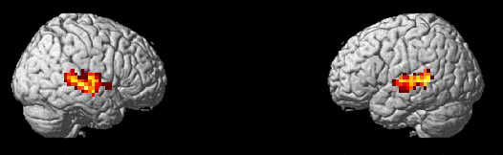
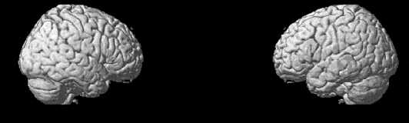
L’aire de la voix
TEMOINS
TEMOINS
Belin et al., 2000
Belin et al., 2000
Les autistes activent-ils l’aire de la voix?
Les autistes activent-ils l’aire de la voix?
AUTISTES
AUTISTES
Gervais et al., 2004
Gervais et al., 2004

Slide 16
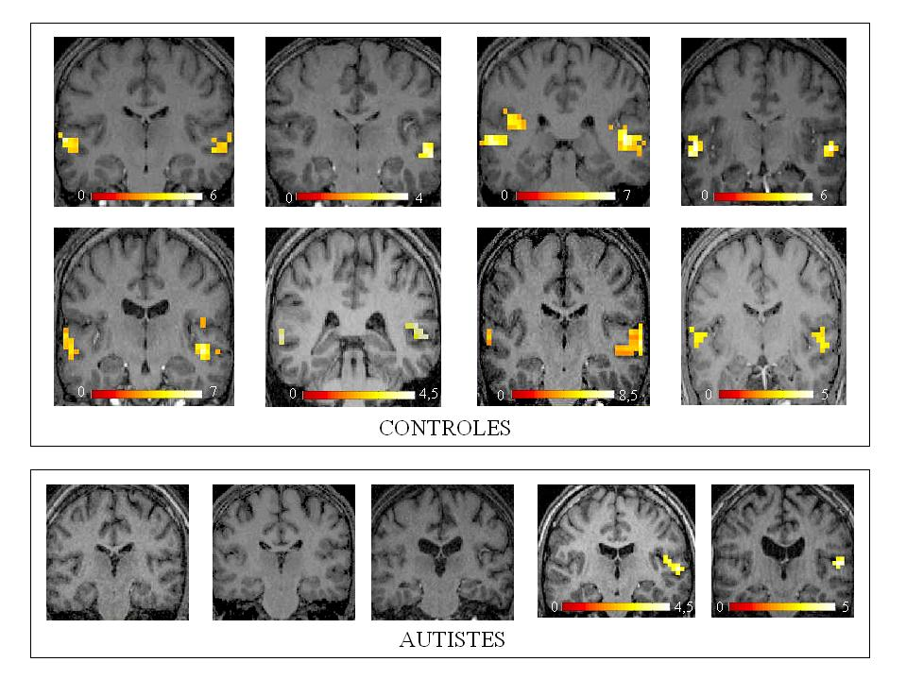
Intégration du langage
TEMOINS
AUTISTES
Gervais et al., 2003

Slide 17
Quelles sont les fonctions du STS ?
Activé lorsqu’il y a un mouvement à valeur sociale : geste, expression faciale, regard, mouvement du corps
Par exemple, si une personne baille : activation du STS
Le gyrus temporal supérieur et le STS jouent un rôle dans le traitement des informations auditives et dans l’intégration de plusieurs modalités sensorielles

Slide 18
Connexions Gyrus temporal supérieur et STS
sont fortement connectés avec le système limbique et avec le cortex frontal et pariétal :
Donc, retentissement sur le fonctionnement de ces régions :
Troubles du comportement affectif et émotionnel en rapport avec les connexions vers le système limbique
Troubles cognitifs en rapport avec les connexions vers le réseau fronto-pariétal

Slide 19
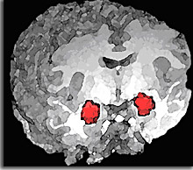
Amygdale et émotions
Structure anatomique située à la face interne du lobe temporal et impliquée dans la production et la reconnaissance d'émotions comme la peur
Schumann CM, Amaral DG : “ Stereological analysis of amygdala neuron number in autism.” J Neurosci., 2006 ; 26 : 7674-9.
les patients autistes ont un développement anormal de l'amygdale : diminution du nombre des neurones en particulier dans le noyau latéral.
les anomalies amygdaliennes constatées permettent d'expliquer les comportements habituellement observés dans l'autisme: perte d'expression faciale, activités stéréotypées…

Slide 20
Neurones miroirs
Les neurones miroirs forment un ensemble de cellules nerveuses qui s'activent non seulement lorsque nous effectuons un geste, mais aussi lorsque nous voyons quelqu'un exécuter ce même geste
Ils seraient impliqués dans l'empathie, la faculté de comprendre les émotions d'autrui.
Les autistes n'ayant pas cette aptitude, hypothèse d’un dysfonctionnement des neurones miroirs a été évoquée

Slide 21
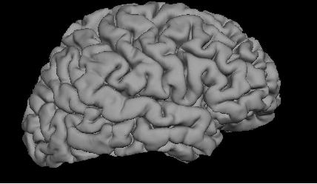
Neurones Miroirs - localisation
IPL - inferior parietal lobule
IFC - inferior frontal cortex
STS - superior temporal sulcus
Nouchine Hadjikhani
Notes:
21

Slide 22
Génétique
177 scientifiques, issus de plus de 60 institutions de 11 pays différents, présentent les résultats de la phase 2 du consortium international de recherche génétique sur l’autisme, Autism Genome Project. Ce groupe de chercheurs, parmi lesquels des scientifiques français, a découvert des mutations génétiques et de nouveaux gènes impliqués dans l’autisme. Ces travaux sont publiés dans la revue Nature du 10 juin 2010.

Slide 23
Génétique
1000 personnes présentant des troubles liés à l’autisme et 1300 individus témoins à l'aide des micropuces ADN à haute résolution.
Mise en évidence d’insertions et de suppressions de séquences génétiques, invisibles au microscope. Ces remaniements, appelés "variations du nombre de copies" ont permis d’identifier de nouveaux gènes impliqués dans l’autisme, notamment SHANK2, SYNGAP1, DLGAP2 et PTCHD1.
Certains d’entre eux agissent au niveau des contacts entre les neurones (les synapses), tandis que d’autres sont impliqués dans la prolifération cellulaire ou encore la transmission de signaux intracellulaires. L’identification de ces voies biologiques offre de nouvelles pistes de recherche, ainsi que des cibles potentielles pour le développement de traitements originaux.

Slide 24
Génétique
La nouvelle étude de l’Autism Genome Project a également démontré que les sujets atteints d'autisme tendent à avoir plus de "variations du nombre de copies" rares (détectées dans moins d’un pour cent de la population) touchant des gènes que les individus témoins.
Certaines de ces mutations sont héritées, d’autres sont considérées comme "de novo" car elles apparaissent chez les patients et sont absentes chez leurs parents. Les chercheurs ont remarqué que chez les personnes autistes, un grand nombre de ces mutations tendent à perturber des gènes déjà associés à l’autisme ou aux déficiences intellectuelles.

Slide 25
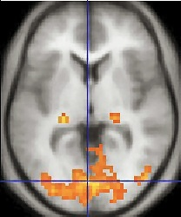
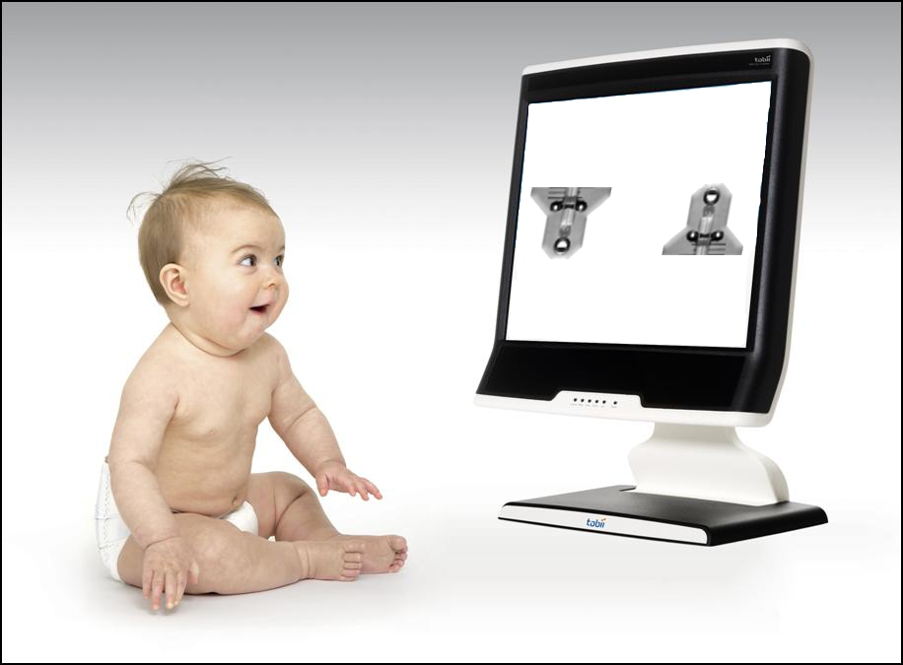
Autisme et suivi du regard
(Collaboration Quentin Guillon, Nouchine Hadjikhani et Bernadette Rogé)
  Les enfants TSA, comme TYP, sont sensibles à la configuration de premier ordre
  Absence de biais du regard vers l’hémichamp visuel gauche
    Pour la direction de la première fixation
    Pour le temps total de fixation
  Non spécifique au visage humain
Projet recherche d’indicateurs multiples :

Slide 26
Vers de nouveaux traitements ?

Slide 27
Des mécanismes génétiques à l’origine d’une baisse importante en mélatonine (hormone impliquée dans les rythmes nuit/jours) ont pu aussi être identifié.
Cette découverte devrait ouvrir sur de nouvelles prises en charge pour les troubles du sommeil qui sont présents chez plus de la moitié des personnes avec autisme. –

Slide 28
Ocytocine et autisme
L’ocytocine est l’hormone du lien
Administrée par spray nasal, elle augmente la confiance en l’autre (testée dans des jeux d’argent)
Elle a été testée chez des adultes autistes chez lesquels on a observé des modifications de comportement et d’activation cérébrale

Slide 29
Evaluation de l'intérêt d'un diurétique dans le traitement de l'autisme
Lemonnier E., Degrez C., Phelep M. , Tyzio R., Josse F., Grandgeorge M., Hadjikhani N., Ben-Ari Y. (2012) A randomised controlled trial of bumetanide in the treatment of autism in children Translational Psychiatry 2, e202; doi:10.1038/tp.2012.124
Peu avant l'accouchement, la mère (chez l'homme comme chez l'animal) envoie une décharge d'ocytocine, qui entraîne notamment chez le fœtus de rongeur une baisse transitoire du taux de chlore, protégeant les neurones du stress intense de la naissance.
60 enfants autistes et Asperger de 3 à 11 ans ont reçu pendant 3 mois soit un diurétique pour réduire les niveaux de chlore intracellulaire, soit un placebo. Bien que non curatif, ce traitement entraine, pour les trois quarts des enfants, une diminution de la sévérité des troubles autistiques.

Slide 30
Les approches développementales
Reposent sur un diagnostic précoce
Ont déjà reçu
  une validation sur le plan comportemental
  Une validation sur des indicateurs objectifs

Slide 31
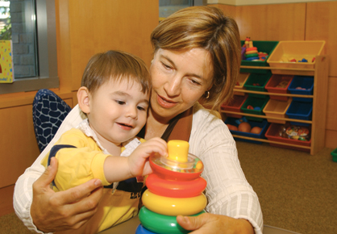
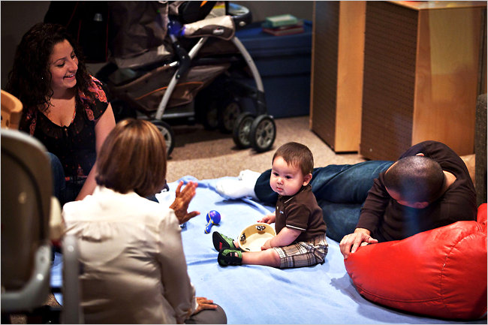
Early Start Denver Model
Une approche développementale qui allie
  L’interaction émotionnelle
  Les apprentissages dans tous les secteurs du développement
  Le travail en étroite collaboration avec la famille

Slide 32
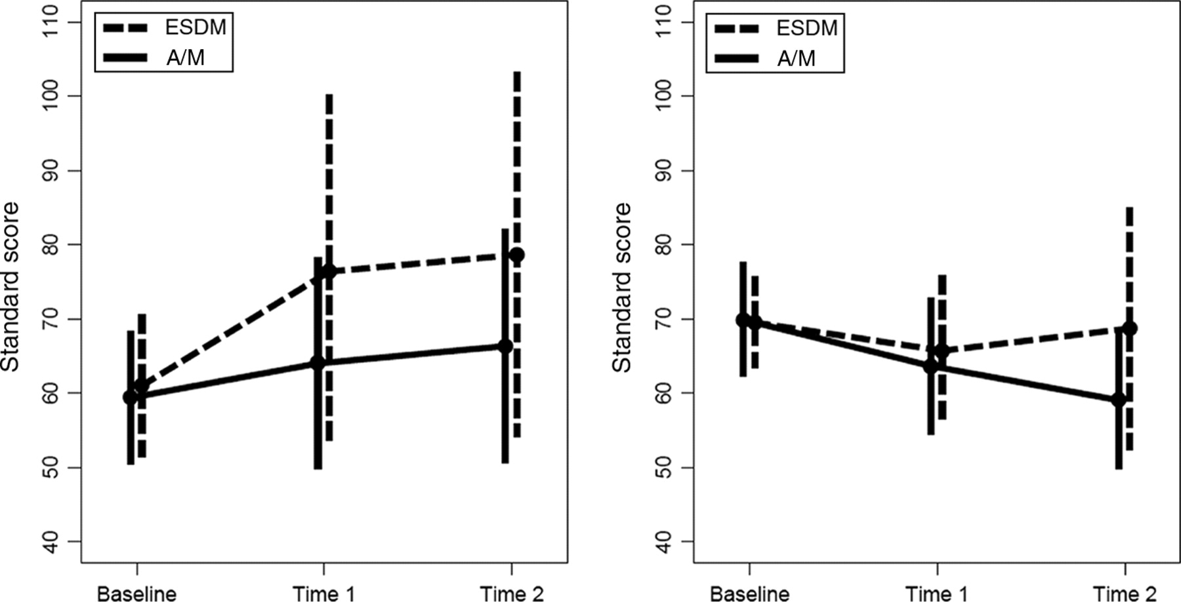
Premiers résultats
48 enfants avec TSA, âgés de 18-30 mois
Premier essai contrôlé randomizé comparant un modèle d’intervention précoce (ESDM) à des interventions “as usual”
Mullen
Vineland
BL
1 an
2 ans
BL
1 an
2 ans
Dawson G, Rogers S et al., Randomized Control Trial of an intervention for toddlers with autism: the Early Start Denver Model (ESDM), Pediatrics 2010
Notes:
This is the first randomized, controlled trial to demonstrate
the efficacy of a comprehensive developmental behavioral intervention
for toddlers with ASD for improving cognitive and adaptive
behavior and reducing severity of ASD diagnosis.

Slide 33
Dawson G, et al. (2012) Early behavioral intervention is associated with normalized brain activity in young children with autism , J Am Acad Child Adolesc Psychiatry. :1150-9. doi: 10.1016/j.jaac.2012.08.018
Après une période de deux ans d‘ESDM enfants âgés de 48 à 77 mois comparés à des enfants ayant suivi un traitement classique et à des enfants typiques appariés par l‘âge
Activité EEG a été enregistrée durant la présentation de visages ou d’objets.
Les enfants ayant bénéficié de l’ESDM comme les enfants typiques présentaient une latence plus courte au niveau des potentiels évoqués et une activation corticale supérieure lorsqu’ils regardaient un visage
les enfants avec autisme ayant suivi l’intervention classique présentaient un temps de latence inférieur et une activation corticale supérieure lorsqu’ils observaientt des objets.
L’activation corticale supérieure était correlée avec un meilleur comportement social. Cette étude montre donc que l’ESDM peut entrainer une amélioration des processus cérébraux sous tendant les comportements sociaux.

Slide 34
En résumé
L’autisme est un trouble neurobiologique
Il existe pour le moment quelques pistes de traitement médical pour améliorer certains symptômes
Ce qui reste le plus efficace pour l’avenir des enfants :
  Le diagnostic précoce
  La mise en place d’une intervention précoce
  L’implication des parents et leur soutien

Slide 35
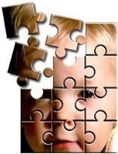
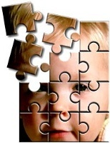
Merci pour votre attention

